Slide 1
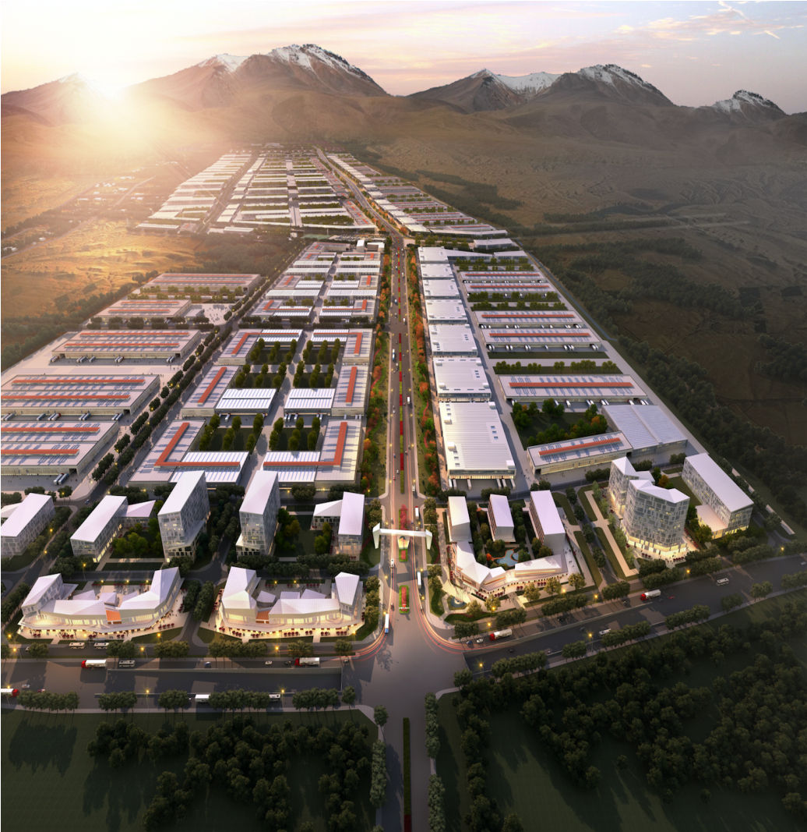



Santos
家族
中企投资北美的理想港湾
北美华富山工业园（蒙特雷）
Puerto de Inversión a América del Norte

Slide 2
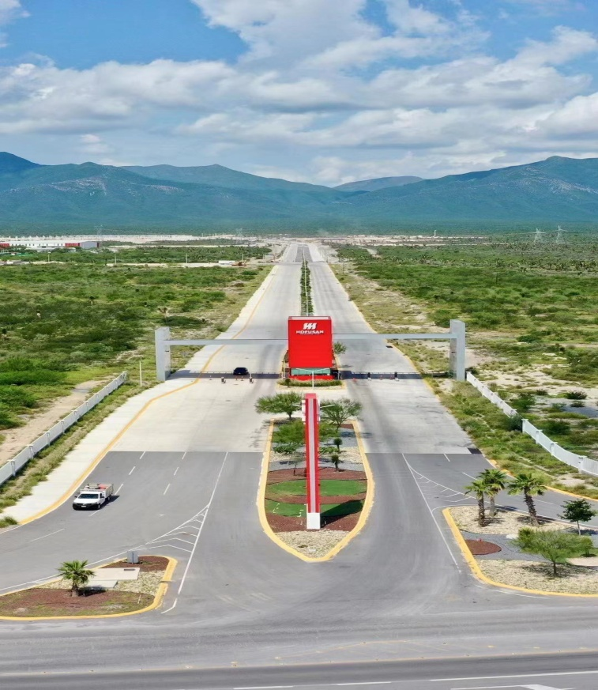
一、墨西哥北美华富山工业园
为什么选择墨西哥
为什么选择华富山

Slide 3
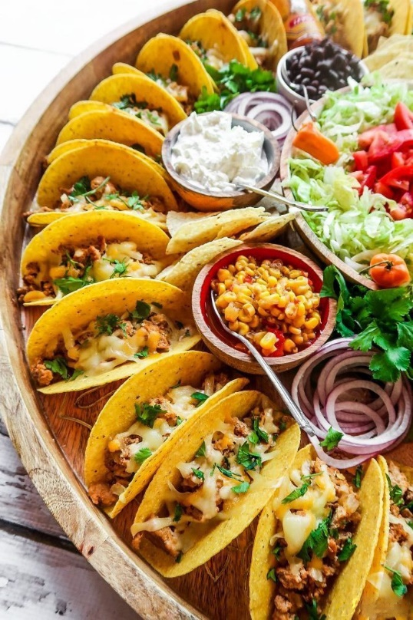
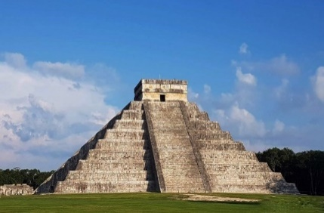


墨西哥投资环境
Investment Environment
你不了解的墨西哥其实是这样的：
文明古国
墨西哥是美洲文明古国，是印第安古文化的摇篮，孕育了驰名世界的玛雅文化和阿兹特克文化。

Slide 4
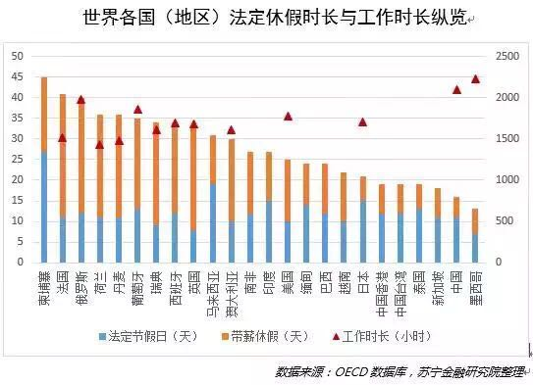
墨西哥投资环境
Investment Environment
你不了解的墨西哥其实是这样的：
勤奋的国度
法定节假日天数：
中国16天>墨西哥7天
2018年人均工作时长：
中国2100小时<墨西哥2225小时

Slide 5
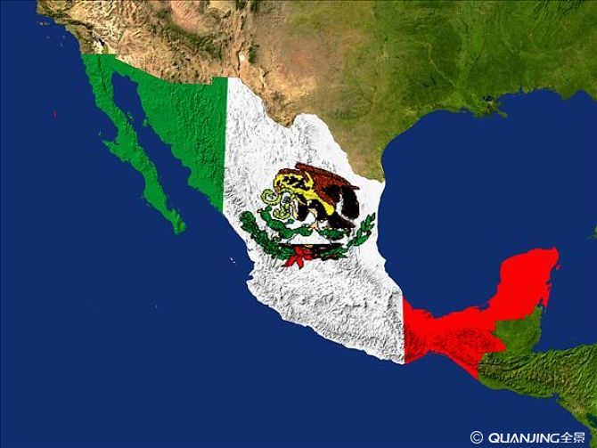
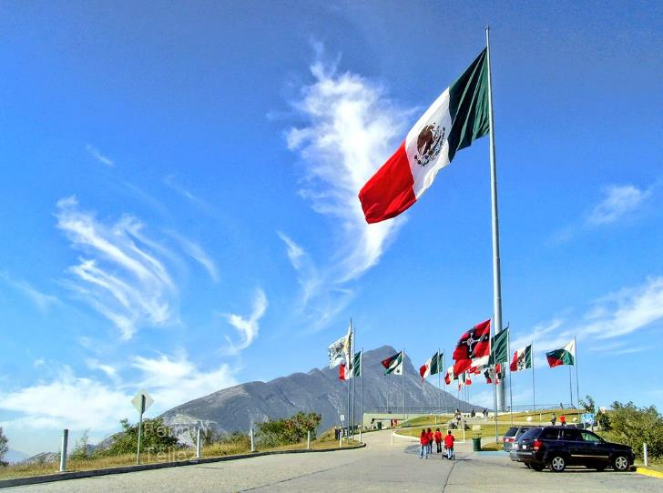
墨西哥投资环境
Investment Environment
面积：196万平方公里，人口1.3亿
1
◆
语言：西班牙语（世界第一）
2
第五大家电生产国、第七大汽车生产国
3
外资100%持股、无外汇管制
永久土地所有权
4
与52个国家签订有13个自贸协定
5

Slide 6

为什么选择墨西哥
Why Mexico
区位及市场优势：两大自贸协定
投资环境优越: 行业、外汇、土地
供应链优势：多样化的工业体系
劳工优势：充足、年轻

Slide 7
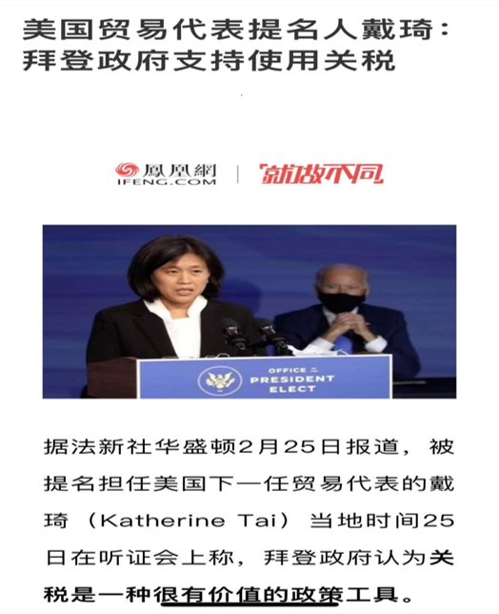
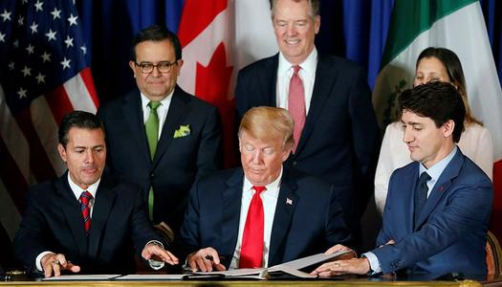
为什么到墨西哥Why MX
《美墨加协定》USMCA
戴琦强调将致力于强化美国供应链、落实与加拿大及墨西哥的新贸易协议

Slide 8
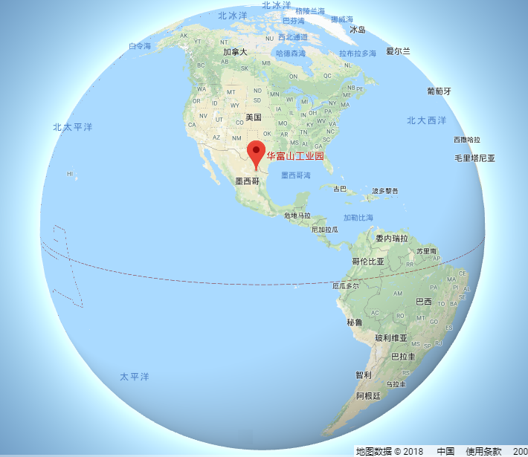
目录
Contents
为什么选择墨西哥
为什么选择华富山

Slide 9
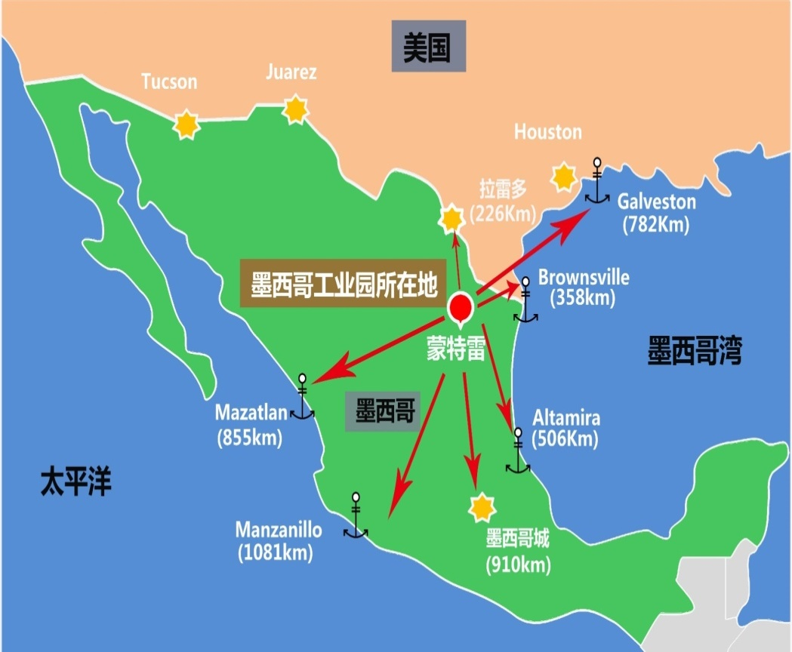
地理位置
Location
华富山位于墨西哥新莱昂州蒙特雷市北郊25公里
北距美墨边境208公里
距离蒙特雷国际机场37公里
距离墨西哥城910公里

Slide 10
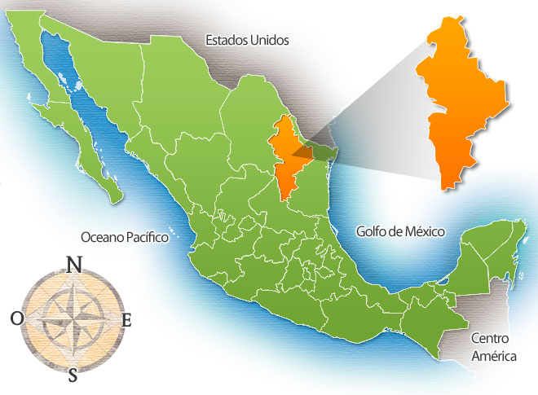
区位优势
Strategic Location
优越地理位置
墨西哥经济重镇
完善的产业配套
世界级产业中心
北临美国，与德州共享14公里边界，北美自贸区理想物流枢纽
人均GDP为1.8万美元，居墨西哥第一，吸引外来投资全墨第一
完善的产业基础，多样的产业环境，服务业和制造业位居全国前列
世界级家电制造中心，墨西哥汽车制造中心
新莱昂州（蒙特雷市） Nuevo Leon & Monterrey
新莱昂州位于墨西哥东北部，人口596万，是墨西哥经济第二大州。其首府蒙特雷是墨西哥第三大城市，经济第二大城市，也被誉为墨西哥最美国化的城市，其城市声誉度、治安状况全墨第一。
《世界城市名册2020》 全球排名105位
Notes:
钢铁行业：蒙特雷有墨西哥最大的钢铁厂Ternium，墨西哥最大的炼钢厂AHMSA 在蒙特雷周边200 公里范围内。
汽车行业：新莱昂州目前有整车厂5 家，汽车行业配套企业超过200家。新莱昂州500 公里范围内有15 家汽车整车厂，以及全系列一级供应商。2016 年，墨西哥13%的乘用车、40%的重型卡车产自新莱昂州。
家电行业：墨西哥是世界第五大家电出口国，新莱昂州家电产能占到墨西哥家电产能一半以上，家电配套供应链完善，云集了惠而浦、LG、凯利等一些列世界家电巨头，让新莱昂州成为世界级家电制造中心。
本地中资企业：华立集团、富通集团、卧龙集团、三花集团、杭州新坐标科技、宁波乐惠、安徽万朗、联想集团、重庆美心、光大同创、江苏秀强、徐州美驰、大洋集团、天伟电机、富岭塑胶，美的、华为、滴滴、大华、海康威视

Slide 11
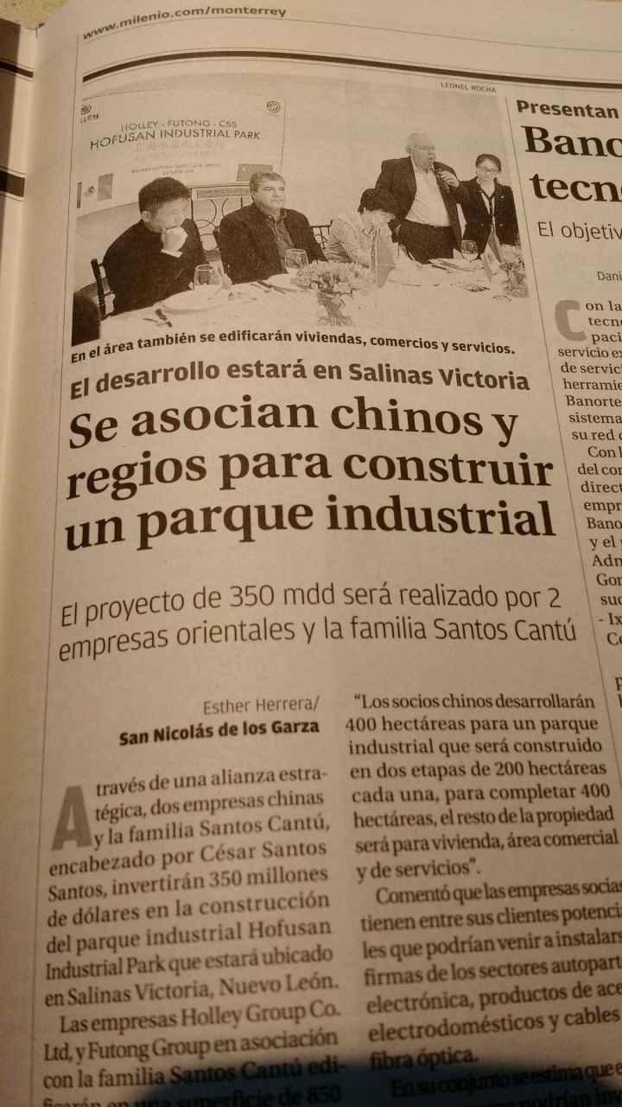
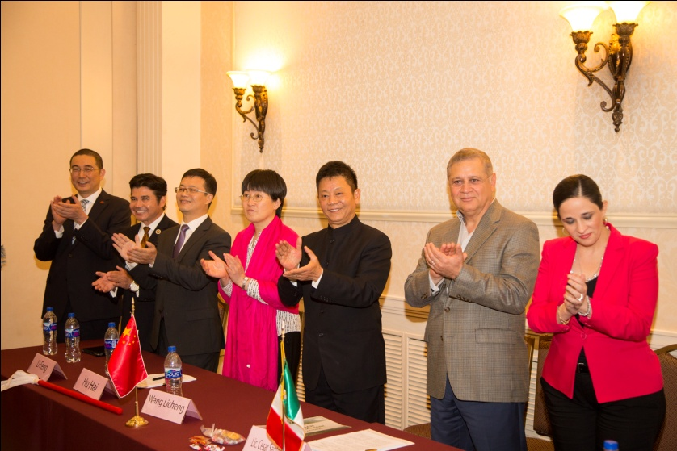
开发商
Developer
北美华富山工业园开发有限公司于2015年10月在墨西哥新莱昂州蒙特雷市注册成立
三大股东：华立集团、富通集团、SANTOS家族

Slide 12
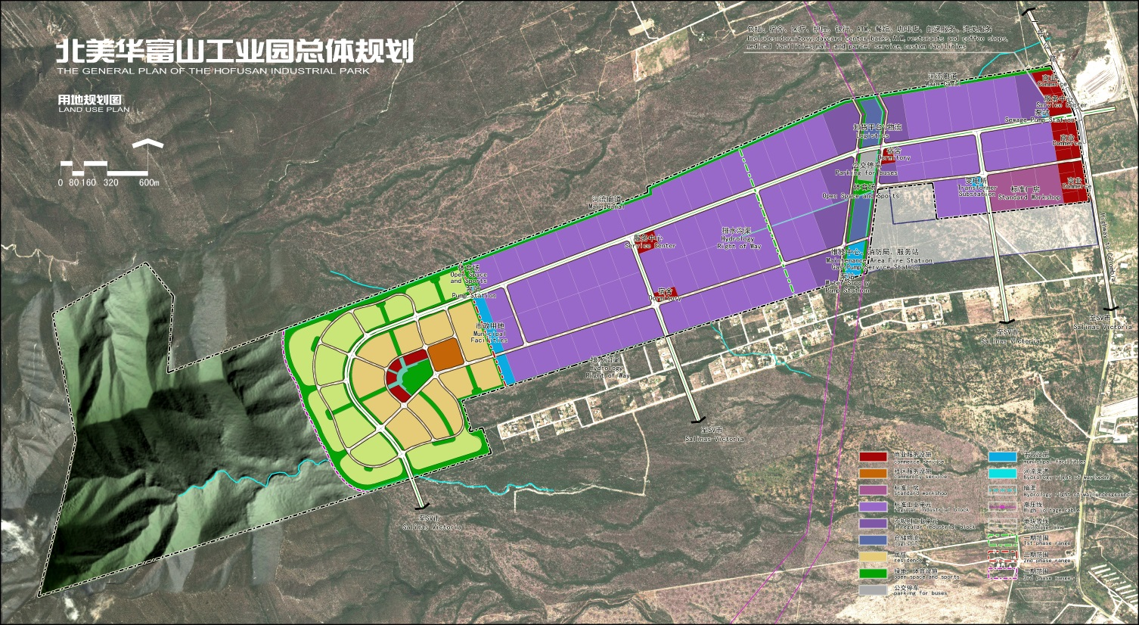
总体规划
General Plan
华富山规划总面积8.5平方公里，其中工业用地4平方公里，配套开发标准厂房、仓储物流和商业、生活设施
预计将吸纳超过100家企业，入园企业投资额预计超过20亿美元，为项目所在地提供2万个就业岗位
计划分三期开发，第一期面积2平方公里。

Slide 13
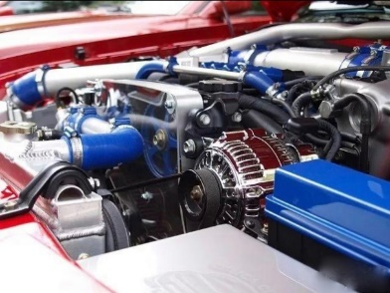
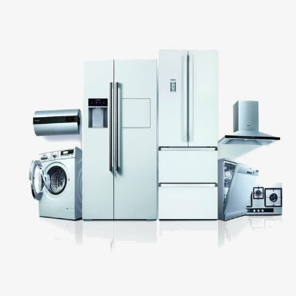


产业定位
Industrial Orientation
汽摩配件
家电关键部件
家具
机械、电子、通信
核心零部件产业
主要吸引汽摩零部件、家电零部件、家具、机械电子、通信等制造型企业入园形成以龙头企业为主导，上下游配套产业入驻的产业链集群发展模式

Slide 14
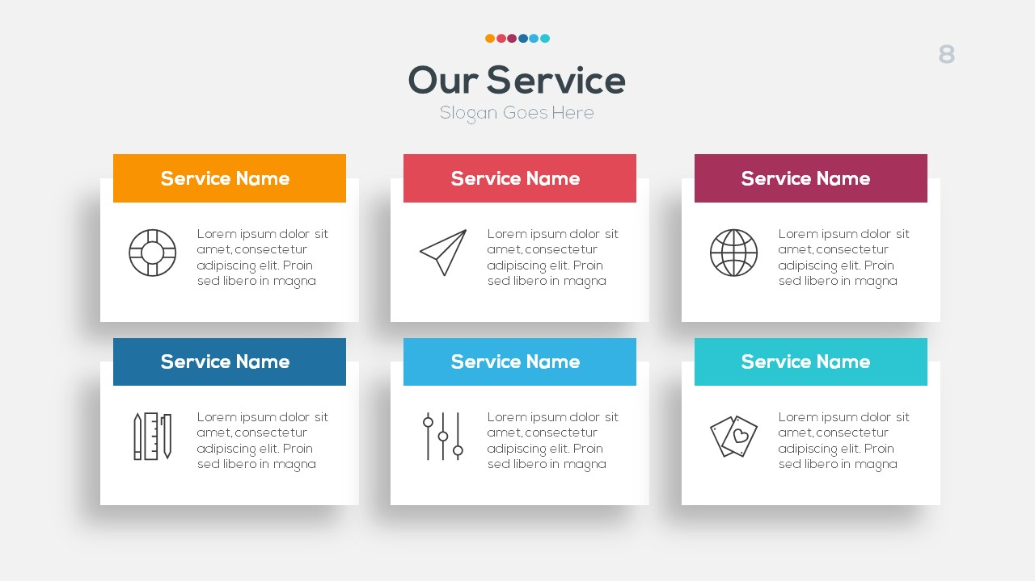
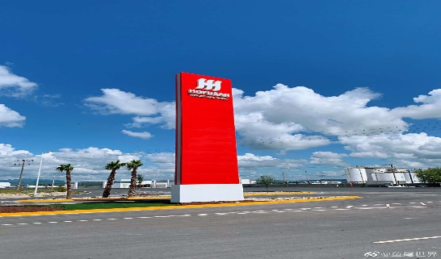
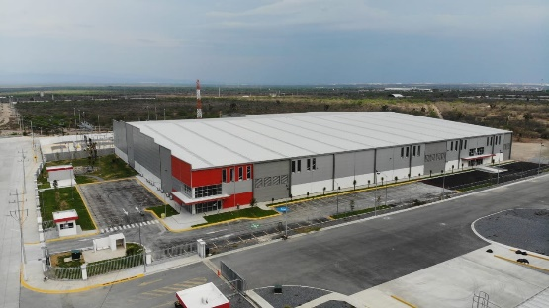
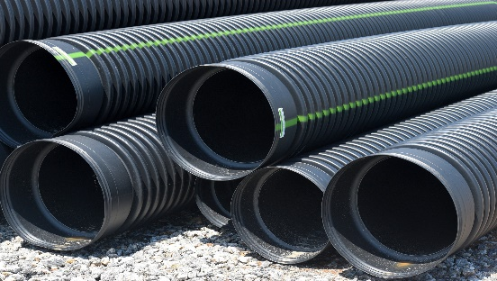
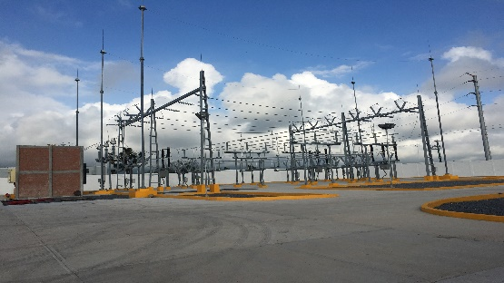

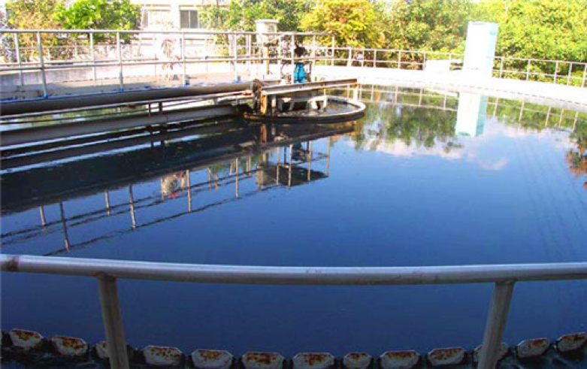
基础设施
Infrastructures
高标准道路
现代化标准厂房
充足自来水供应
污水处理
可持续的电力供应
网络通信全覆盖

Slide 15
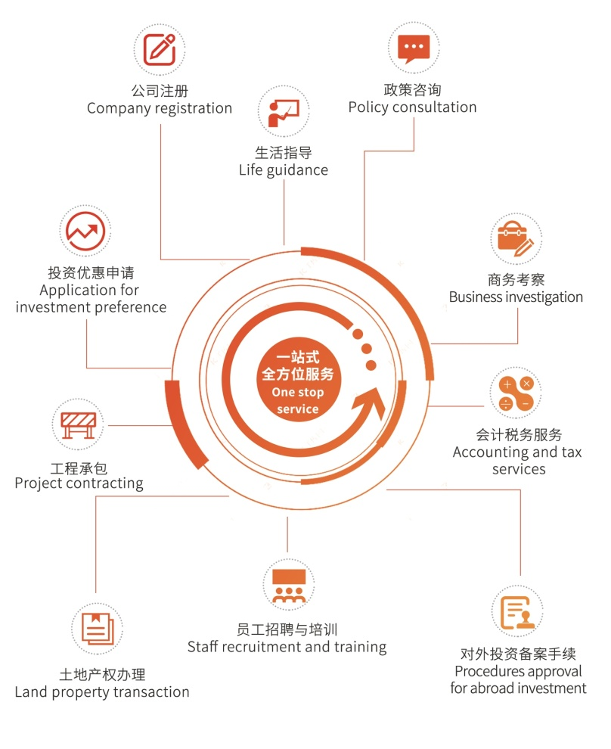
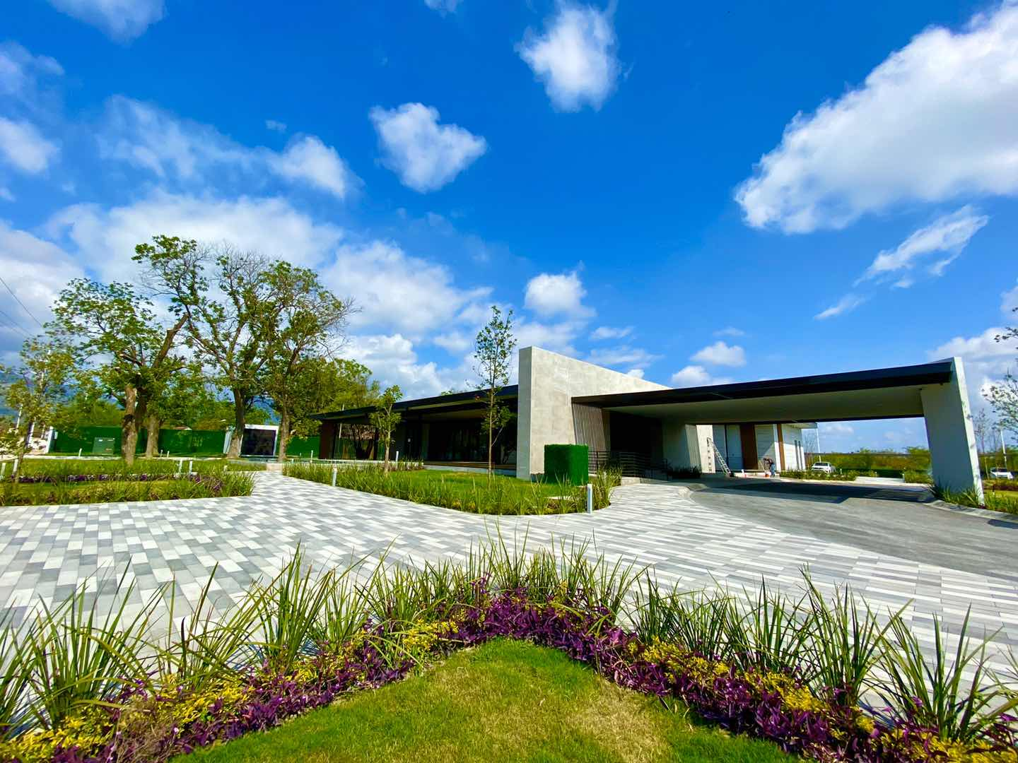
服务体系
Service System
园区运营管理，产业发展服务

Slide 16
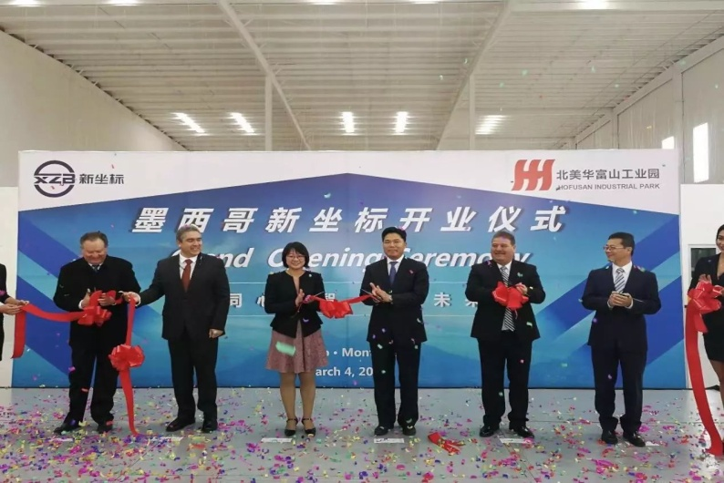
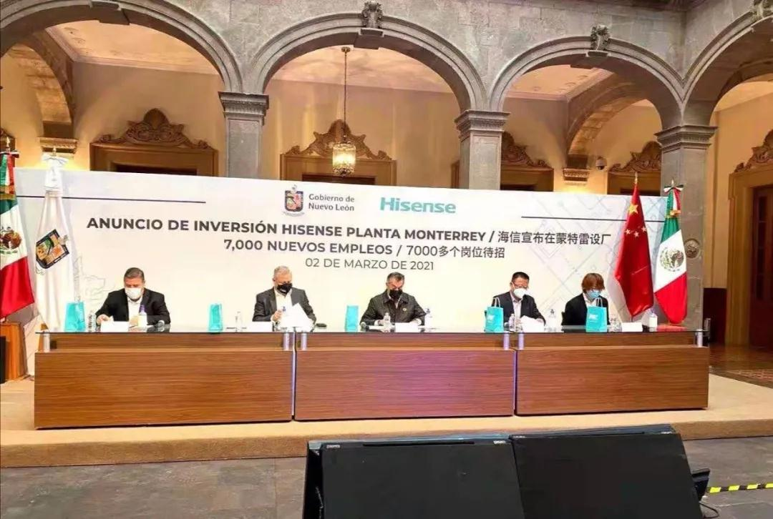
入园企业
Enterprises in Hofusan
第一家入园企业新坐标开业仪式
最大入园企业海信新闻发布会
18家企业的信赖！

Slide 17

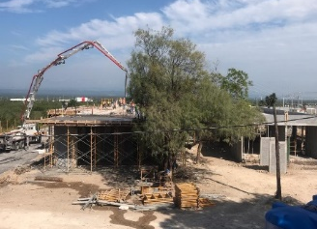
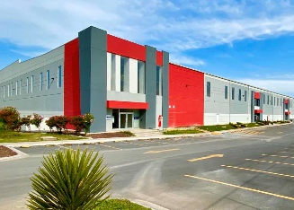

入园模式
How to settle
购地自建厂房
墨西哥工业地产具有永久产权，投资者可根据个体需求自行购地建厂
委托园区代建
利用园区现有的建设经验和成本优势，委托园区代建厂房
租赁厂房
租赁园区标准厂房，满足投资者起步快、固定投入少的需求
先租后买
租赁园区标准厂房，使企业快速落地，同时购买土地建厂，满足发展需要。
01
02
03
04

Slide 18
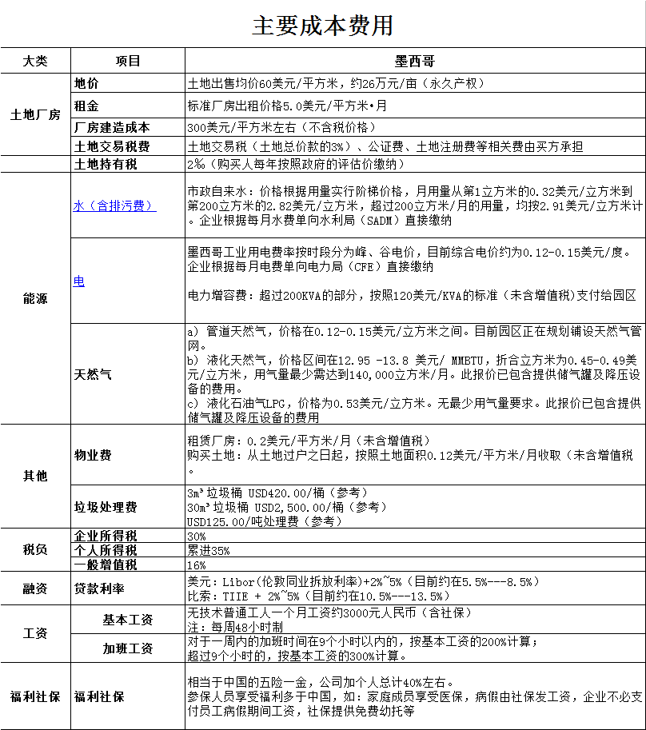

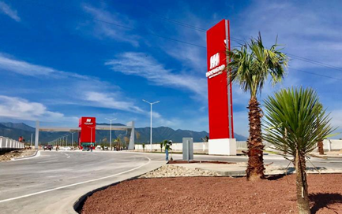
园区主要成本数据
Main Cost

Slide 19
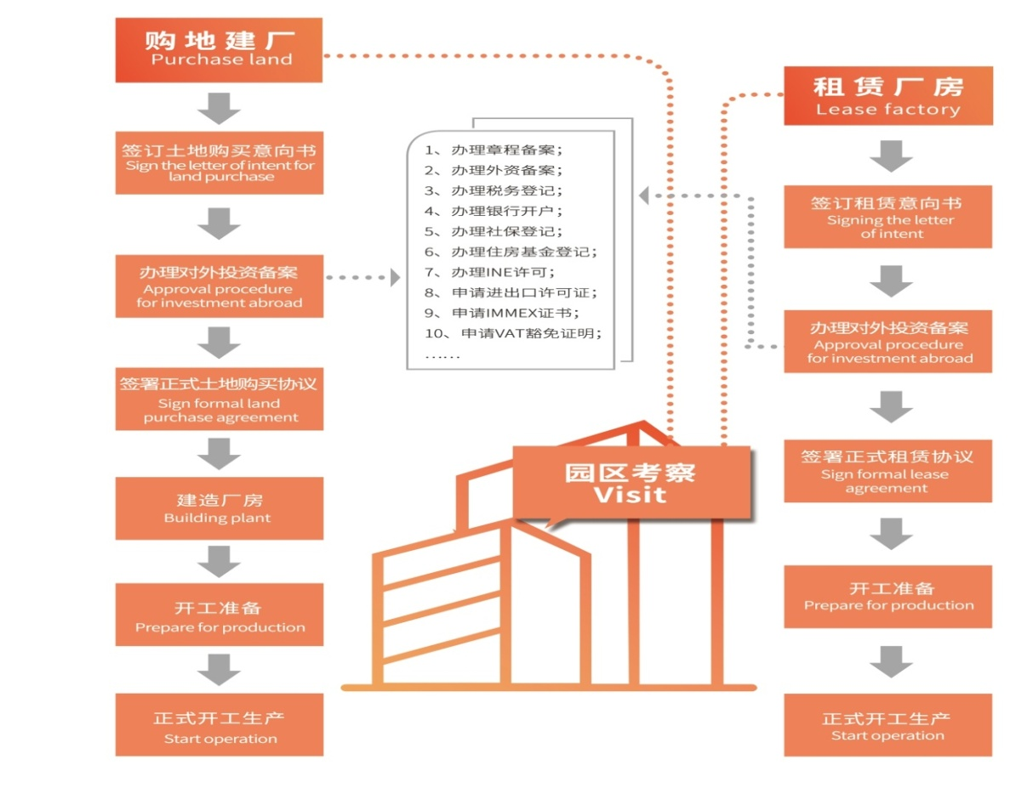
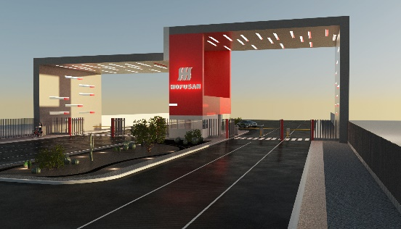
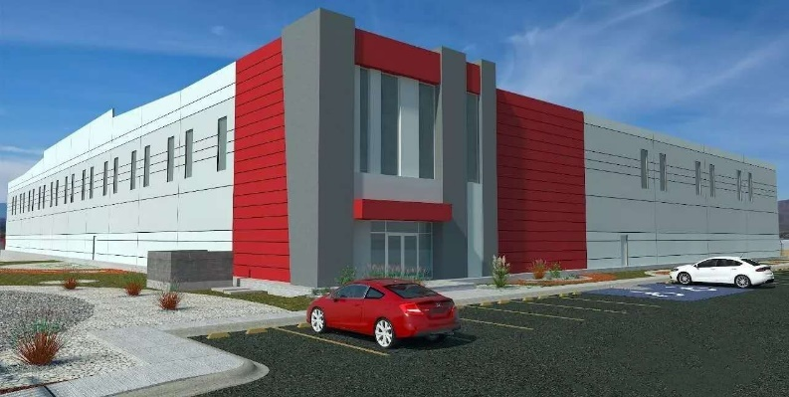
企业入驻流程
Process of settle down
1
2

Slide 20
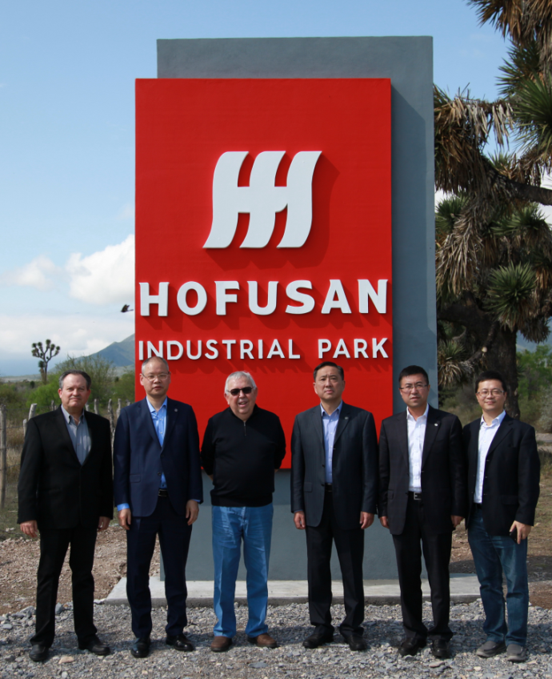
为什么选择华富山
Why Hofusan
区位优势：交通便捷，就近供货
安全优势：人身与防疫安全
配套优势：周边配套齐全，产业链完善
服务优势：园区提供“一站式”中文服务

Slide 21



Santos
家族
地址：浙江省杭州市五常大道181号
电话：0571-88901752，13588094872
网址：http://www.hofusan.net
邮箱：guangyun.wu@holley.cn

